Slide 1

Vue.js 3.0
with vite

Slide 2

Front End
최근에는 MSA 처럼 도메인을 기반으로 모듈화.
이러한 본격적 모듈화 이전, 최초로 나누어 졌던 가장 큰 틀이 FE/BE 이다.
FE(FrontEnd) : HTML, JS, CSS 등 사용자 화면 구성.
BE(BackEnd) : FE에 각종 API 제공.
사용자 단과 시스템 단을 물리적으로 분리.

Slide 3




왜 Vue 인가?
가장 낮은 진입장벽과 안정적인 기능.
Angular : 최초로 나왔으나 스펙이 여러차례 바뀌며 여러 번 하위호환성을 버림.
React : 현재까지 가장 많은 사용자와 가장 많은 부가 기능을 제공하지만 개발자가 너무 세세한 (예, 화면새로고침) 등 까지 고려해야함으로 비즈니스로직 외 고려대상이 많음.
Vue : 최근 신규프로젝트들은 React보다 Vue를 더 선호함, React와 달리 대부분의 기능이 자동화 되어있기 때문에 프레임워크의 사이클과 원리만 알고 비즈니스로직에만 집중하면 된다. https://vuejs.org
Angular JS
React

Slide 4
설치과정

Slide 5

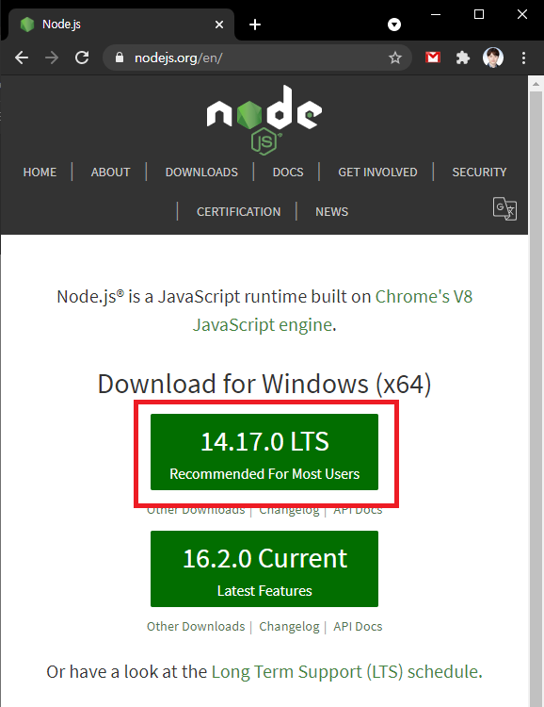

Node.Js 설치
Spring에 대응하면 자바에 해당 npm 의 경우는 maven에 해당
https://nodejs.org

Slide 6
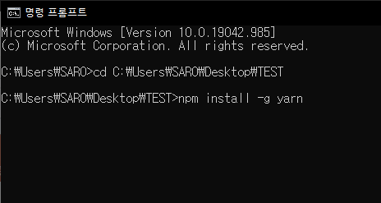
yarn 설치
Spring에 대응하면 Gradle 해당

Slide 7
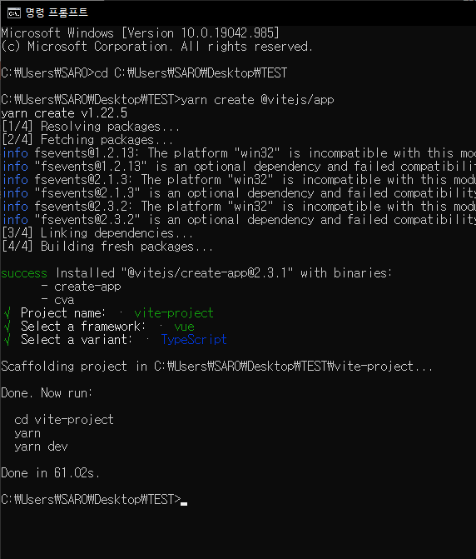
Vite로 설치
Spring에 대응하면 Spring Boot + Initializr 해당

Slide 8
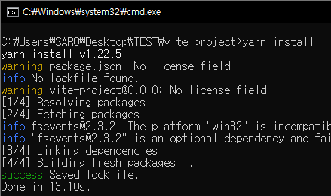
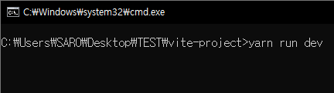
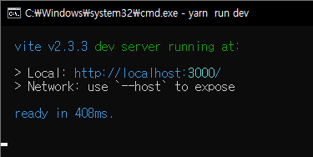
실행

Slide 9
샘플 프로젝트

Slide 10
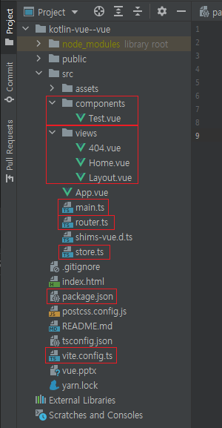
샘플 프로젝트 구조
vite.config.ts : vite 환경설정
package.json : 스프링의 gradle / maven 에 해당
main.ts : 기본 시작점
router.ts : 스프링의 controller 와 유사함.
store : 공용 정보를 저장
views : 각 페이지 경로
components : 각종 컴포넌트 경로
( view와 component 는 사실상 같다. / 역할별 분리 )

Slide 11
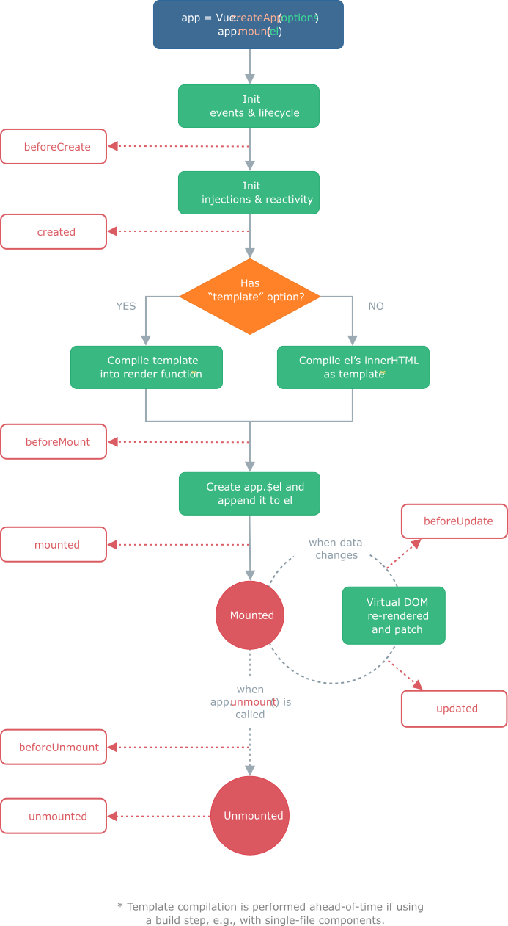
컴포넌트
컴포넌트는 다음과 같은 라이프 사이클을 가지고 있습니다.
생성: beforeCreate -> created
마운트: beforeMount -> mounted
업데이트: beforeUpdate -> updated
언마운트: beforeUnmount -> unmounted
참고: https://v3.vuejs.org/guide/instance.html#component-instance-properties

Slide 12
감사합니다!

